Slide 1
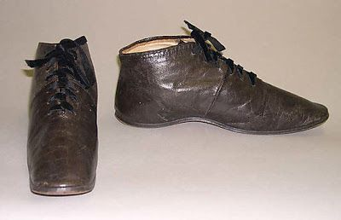
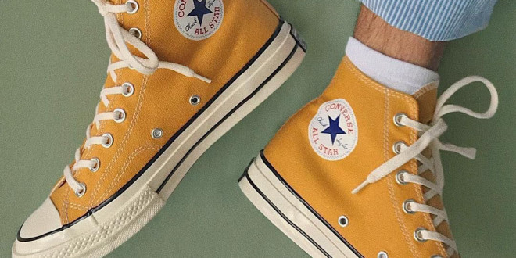
E-kulturni dan za učence in učenke 8. razredov Po Prešernovih stopinjah

Slide 2
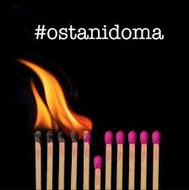
Lepo pozdravljen/pozdravljena na e-kulturnem dnevu
Po Prešernovih stopinjah.
Ker še kar ostajamo doma iz želje po zajezitvi širjenja virusa korona, bomo kraje, v katerih je živel in deloval France Prešeren, spoznavali kar iz zavetja naših domov – preko računalniških ekranov.

Slide 3
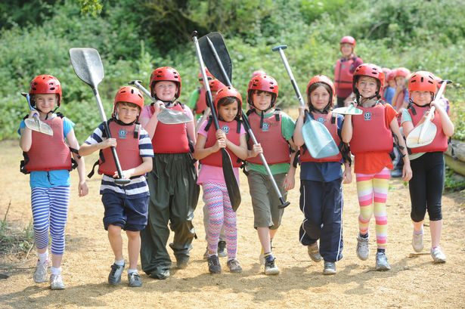
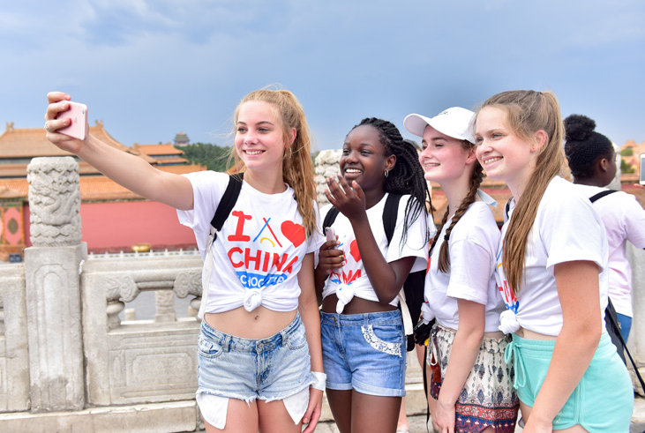
Učiteljice smo ti pripravile predstavitev v PowerPointu, kjer so navedene vse strani, ki naj te vodijo po pomembnih točkah.
Na kulturnem dnevu naj te spremlja delovni list, ki ga izpolni.
Poleg delovnega lista te na koncu čaka nekaj namigov za samostojno delo.
Srečno pot! Upam, da boš na kulturnem dnevu užival!

Slide 4
Kaj novega o Prešernu?
Da. Zdravljica Franceta Prešerna je marca 2020 prejela znak evropske dediščine.
Zdravljica Franceta Prešerna je ena izmed desetih znamenitosti, ki jim je komisija podelila znak evropske dediščine, s katerim zaznamujejo dela, ki pričajo o evropskih idealih, vrednotah, zgodovini in povezovanju. Prešernova pesnitev med drugim opeva svobodo in sožitje med narodi.
https://www.rtvslo.si/kultura/novice/znak-evropske-kulturne-dediscine-tudi-za-presernovo-zdravljico/519024

Slide 5
Kraji, ki so zaznamovali Prešernovo življenje

Slide 6
V Prešernov čas naj nas odpelje posnetek na spodnji povezavi:
https://www.youtube.com/watch?v=EivGZpWs5Hg

Slide 8
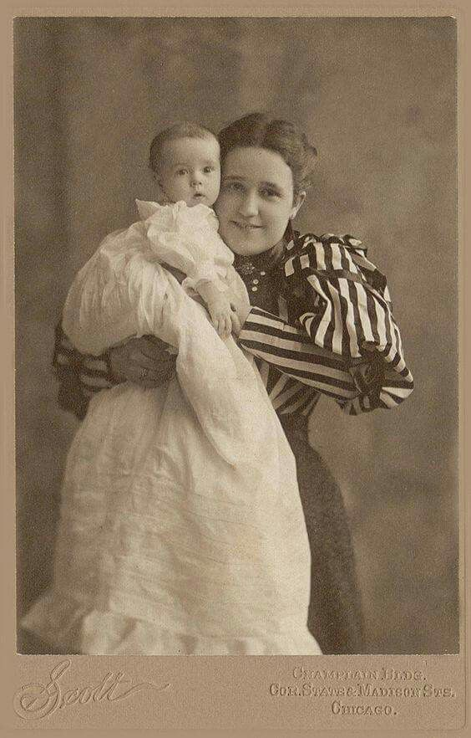
VRBA
Pot bomo začeli v Vrbi na Gorenjskem, kjer se je pred 220 leti rodil France Prešeren!
(Fotografija ne prikazuje F. Prešerna, pač pa naključnega dojenčka iz leta 1800.)

Slide 9
Sprehodimo se po Prešernovi rojstni hiši!
https://www.youtube.com/watch?v=Pf36kGLxQHI

Slide 10
Podatke o Vrbi lahko najdeš tudi na naslednjih spletnih straneh:
https://visitzirovnica.si/presernova-rojstna-hisa-v-vrbi/
https://www.rtvslo.si/tureavanture/novice/foto-hisa-v-kateri-je-odrascal-preseren/222957

Slide 11
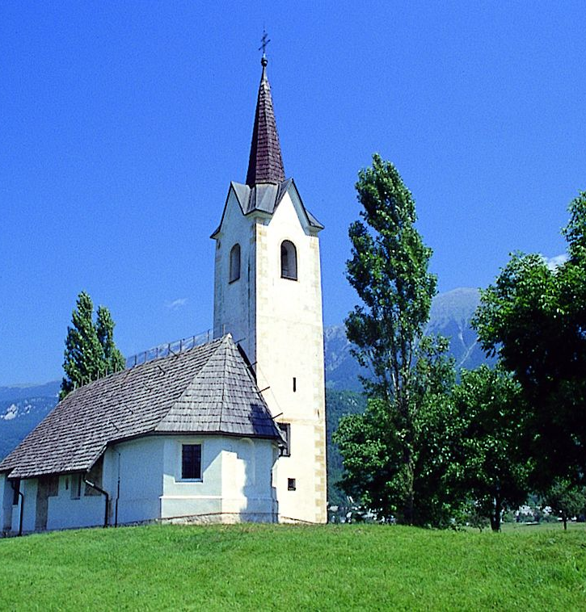
O cerkvi svetega Marka v Vrbi:
https://zirovnica.si/cerkev-sv-marka-vrba/

Slide 12
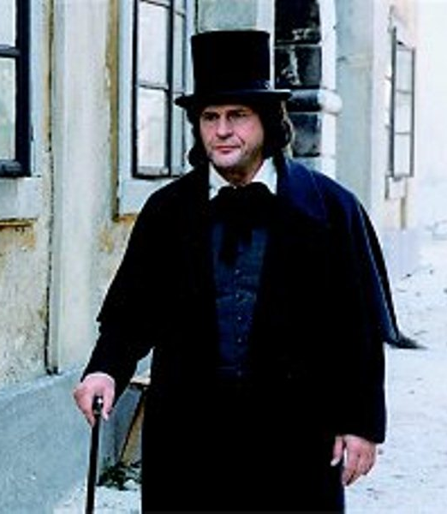
V katerem sonetu je Prešeren omenil to cerkev?
http://www.preseren.net/slo/3_poezije/91_o_vrba.asp (s klikom na znak na levi poslušaš posnetek)
https://www.youtube.com/watch?v=_-VgWANxuWo

Slide 13
Ljubljana

Slide 14
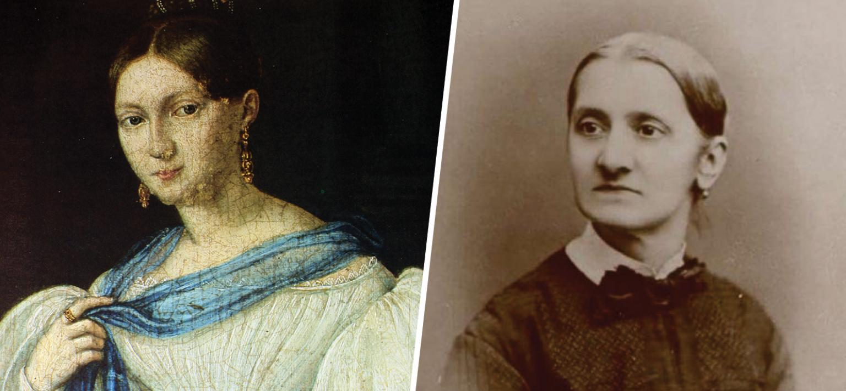
Največ let svojega življenja je France Prešeren preživel v Ljubljani: leta šolanja do odhoda na Dunaj, službena leta do leta 1846.
Tu je spoznal ljubezen svojega življenja, pesniški navdih Primičevo Julijo, tu je spoznal Ano Jelovškovo, mater svojih treh otrok …

Slide 15
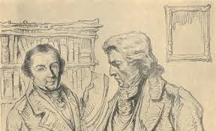
V Ljubljani je doživel bridka življenjska razočaranja ob smrti dveh najboljših prijateljev, Matije Čopa in Andreja Smoleta,
ustvaril svoja najlepša dela (Gazele, Sonetni venec, Sonetje nesreče …) in v Ljubljani so bile tiskane tudi Poezije.
Odkrij, kje vse je v glavnem mestu za seboj pustil sledi France Prešeren …

Slide 16
Kako so ti deli Ljubljane povezani s Francetom Prešernom?

Slide 17
Prešernov trg https://sl.wikipedia.org/wiki/Pre%C5%A1ernov_trg,_Ljubljana

Slide 18
Wolfova ulica https://www.rtvslo.si/moja-generacija/180-letnica-sonetnega-venca-in-se-neki-pozabljeni-jubilej/330018 https://statues.vanderkrogt.net/object.php?webpage=ST&record=si069

Slide 19
Vodnikov trg https://sl.wikipedia.org/wiki/Vodnikov_trg

Slide 20
Mestni trg https://sl.wikipedia.org/wiki/Mestni_trg

Slide 21
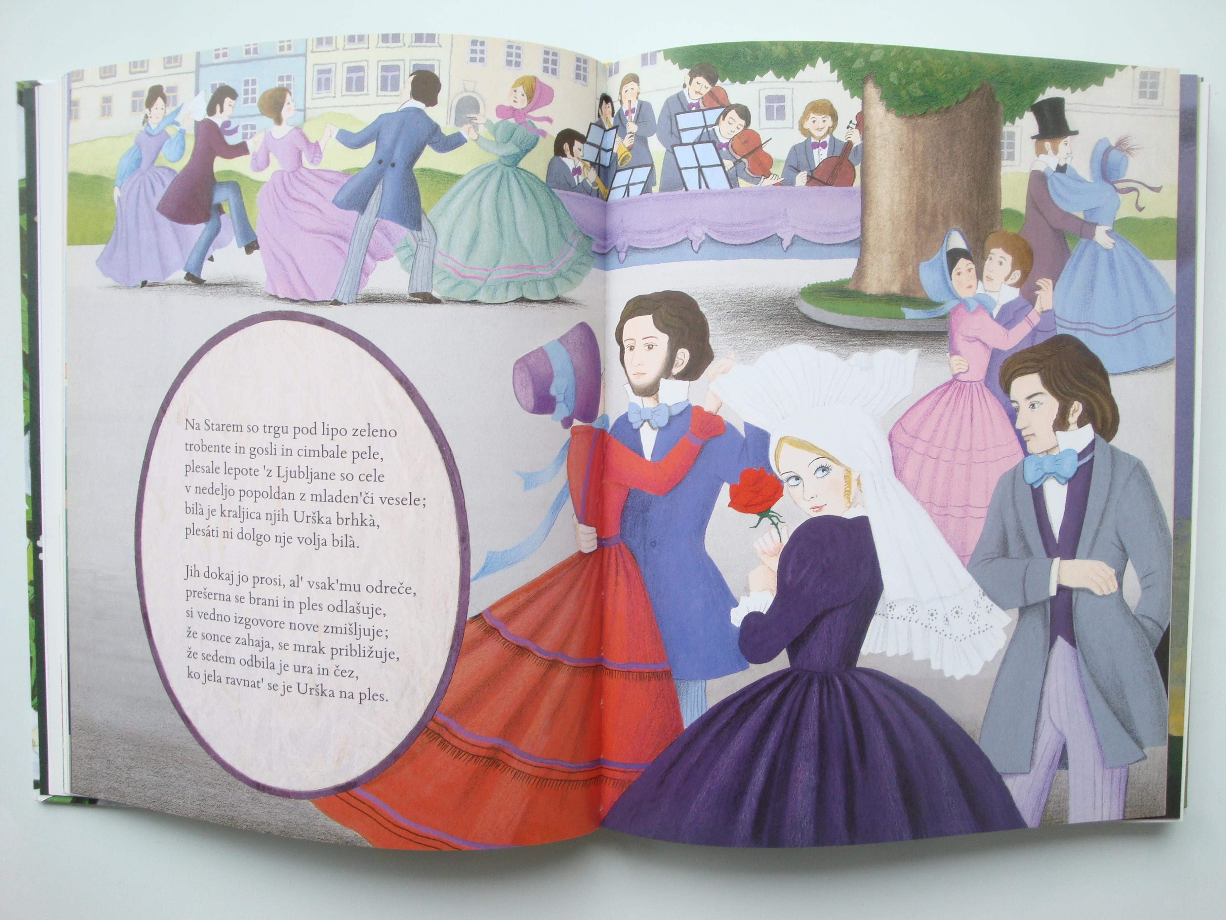
Stari trg https://sl.wikipedia.org/wiki/Stari_trg,_Ljubljana

Slide 22
http://www.preseren.net/slo/3_poezije/27_povodni.asp (S klikom na znak lahko poslušaš, kako je pesem interpretiral dramski igralec Polde Bibič.)

Slide 23
Trnovo https://www.rtvslo.si/moja-generacija/180-letnica-sonetnega-venca-in-se-neki-pozabljeni-jubilej/330018

Slide 24
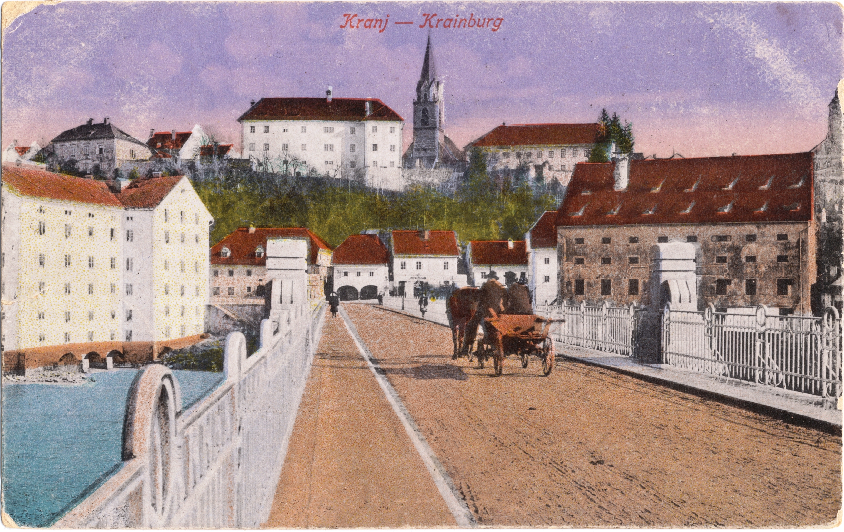
Nadaljujemo proti glavnemu mestu Gorenjske, Kranju
https://kranj.weebly.com/france-prescaroneren.html

Slide 25
Poglej si naslednji filmček.
https://www.youtube.com/watch?v=ez6M3quxhkM&t=181s

Slide 26
Na kratko predstavi Prešernovo življenje v Kranju! https://www.gorenjski-muzej.si/wp-content/uploads/2020/03/ph-www-2.pdf dogodki/stalne-razstave/dr-france-preseren-zivljenje-in-delo/

Slide 27
Prešeren je umrl _______________________. Na dan Prešernove smrti praznujemo Slovenci _________________________. Pesnika so pokopali v ______________________ na ______________ pokopališču, ki se danes imenuje ______________________. Kaj je napisano na nagrobnem spomeniku?
Pomagaj si s spletno stranjo:
http://arhiv.gorenjskiglas.si/article/20110203/C/302039979/presernov-nagrobni-spomenik

Slide 28
Primerjaj Prešernove spomenike v Vrbi, Kranju, Ljubljani!

Slide 29
Vrba https://visitzirovnica.si/ostale-znamenitosti/

Slide 30
https://siol.net/trendi/svet-znanih/presernov-spomenik-101721

Slide 31
Oglej si posnetek o nastajanju Prešernovega kipa v Kranju!
https://www.24ur.com/novice/slovenija/leta-1951-so-v-kranju-postavili-kip-franceta-preserna-ta-je-razburil-javnost-bil-je-prevelik.html

Slide 32
Kdo je kdo v Prešernovem življenju?
http://www.preseren.net/slo/2-6_kdo_je_kdo.asp

Slide 33
Kviz o F. Prešernu
Koliko vem o Francetu Prešernu: https://www.1ka.si/a/262973
Za šolarje … Najmanj, kolikor bi morali vedeti: http://www.preseren.net/slo/4-1_najmanj.asp

Slide 34
Pred novimi nalogami pa se malo odpočij: slušalke na glavo in se predaj Trkajevi pesmi o pesniku ljubezni.
https://www.youtube.com/watch?v=glwU8QVzR4I

Slide 35
Nove naloge: Izdelaj časovni trak, na katerem boš zabeležil pomembne dogodke v Prešernovem življenju.
Nato si izberi še eno od spodnjih nalog (lahko tudi več) in jo izdelaj.
Izdelaj križanko z gesli iz Prešernovega življenja.
Izdelaj družabno igro, podobno igri človek ne jezi se, pri kateri so nekatera polja obarvana z rdečo – tam igralec naleti na vprašanje iz Prešernovega življenja.
Izdelaj kviz z vsaj desetimi vprašanji. Pomagaj si s spletnim mestom http://www.preseren.net/slo/default.asp.

